Slide 1
Театр. Зародження театру. Театр 19-го століття.
Підготував
Учень 9-Б класу
Мартюк Євген

Slide 2
Античність і середньовіччя
Елементи театрального мистецтва (костюми, маски та ін.) народжувалися в найдавніших народних обрядах й іграх. У давньогрецькому театрі вже в 5 ст. до н. е., крім будинку скени, існували об'ємні декорації, які в епоху еллінізму сполучалися з мальованими. Принципи давньогрецького театрального мистецтва були засвоєні в театрі Древнього Рима, де часто застосовувалася завіса.
Існуючий уже за античності принцип симультанної декорації, (розрахованої на одночасний показ всіх місць дії) став характерним для європейського середньовічного театру, де спочатку роль тла при виконанні містерій виконував інтер'єр, а потім — зовнішня стіна церкви. Для середньовічних вистав було створено кілька типів сценічних площадок, статичних або пересувних; поряд з об'ємними декораціями (наприклад, «раєм» у вигляді альтанки або «пеклом» у вигляді пасти дракона) використалися й мальовані декорації (наприклад, зображення зоряного неба). У багатьох країнах середньовічної Азії (у тому числі державах Індокитаю, у Китаї і Японії) панували методи умовно-символічного оформлення сцени, згідно з якими окремі деталі лаконічно позначали місце дії.

Slide 3
Театр доби античності

Slide 4
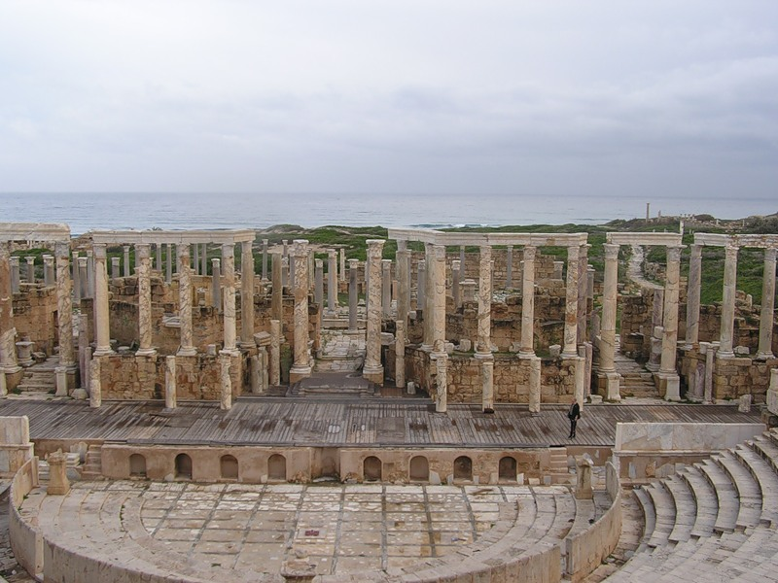

Slide 5
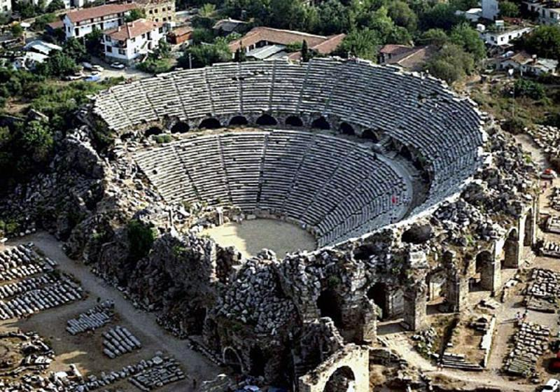

Slide 6
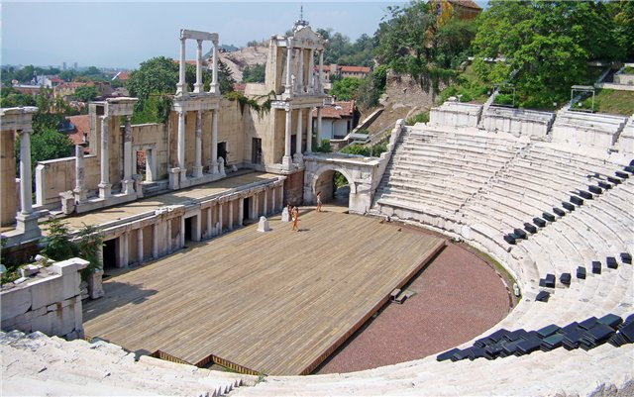

Slide 7
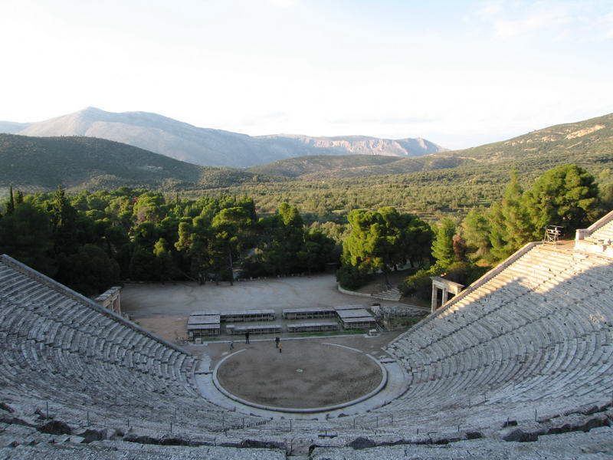

Slide 8
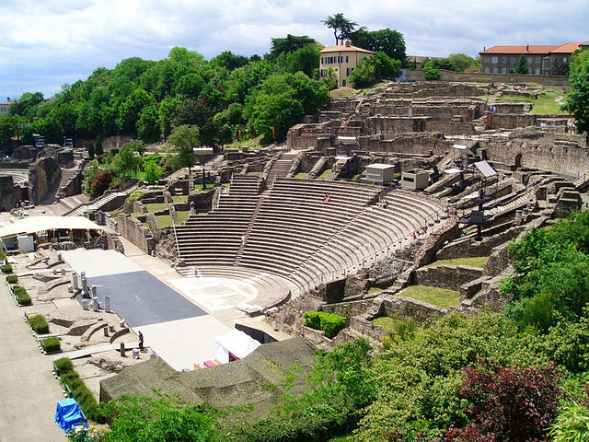

Slide 9
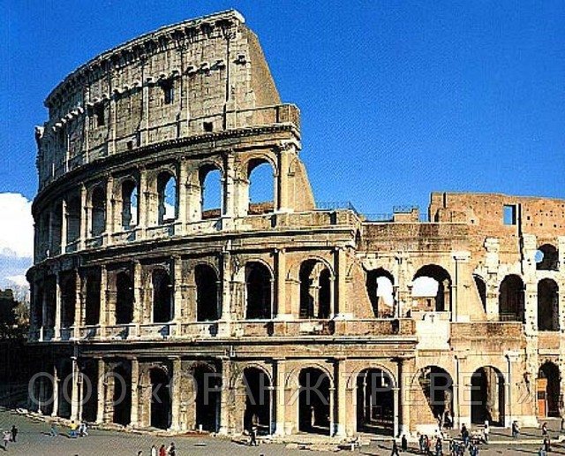

Slide 10
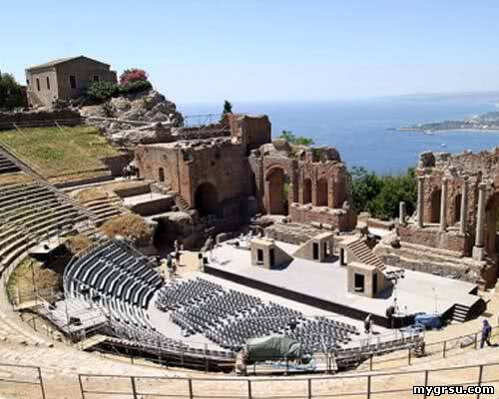

Slide 11
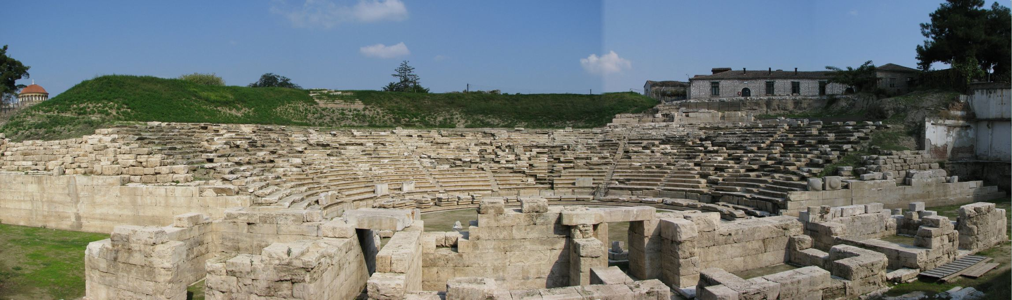

Slide 12
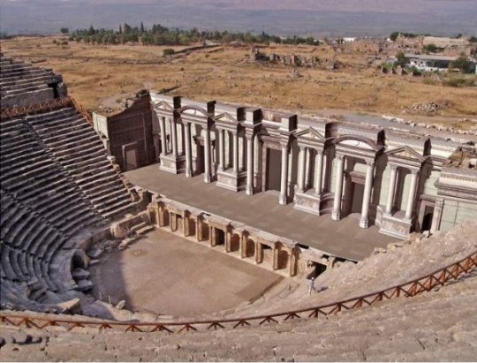

Slide 13
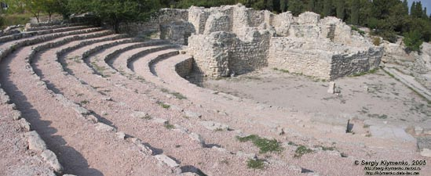

Slide 14
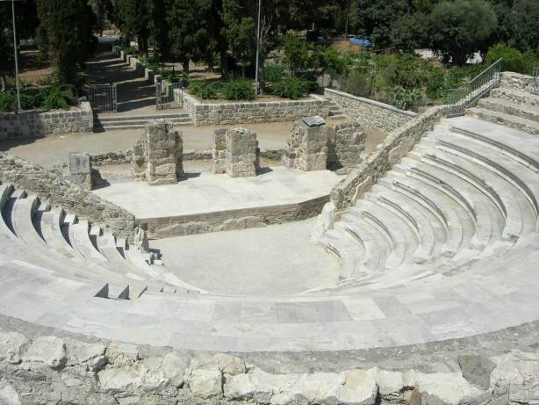

Slide 15
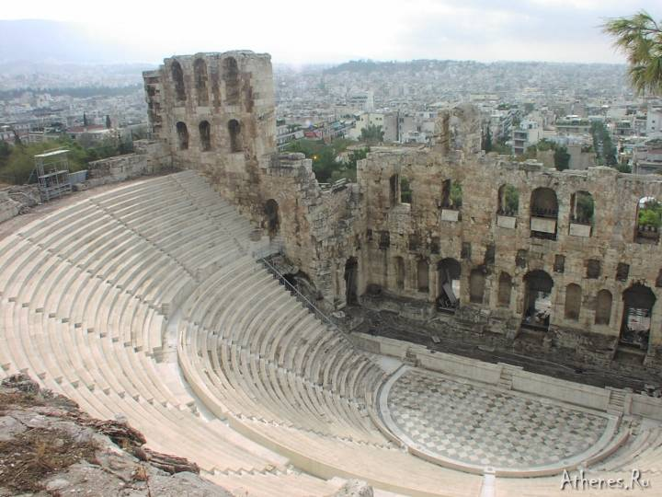

Slide 16
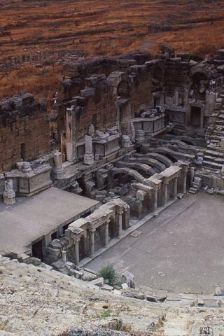

Slide 17
Театр доби сердньовіччя

Slide 18
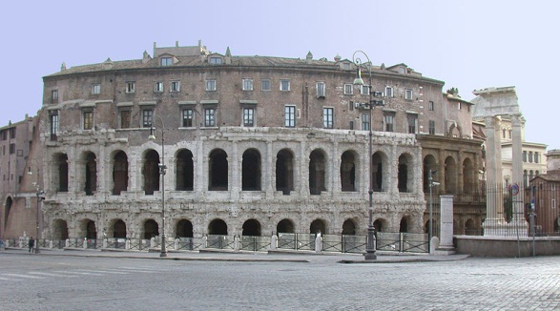

Slide 19
Відродження та Просвітництво
У 15 — початку 16 ст. в Італії, де до театрального мистецтва зверталися Брунеллескі, Мантенья, Леонардо да Вінчі, Рафаель й ін., складається тип перспективної декорації (Браманте, Б. Перуцці), що зображує вулицю, що йде вдалину, і написаної на полотнах, натягнутих на рами (окремі частини виконувалися з дерева); такі декорації відтворювали одне незмінне місце дії для спектаклів певних жанрів (до середини 16 столітті С. Серліо розробив 3 типи оформлення — для трагедії, комедії й пасторалі).

Slide 20
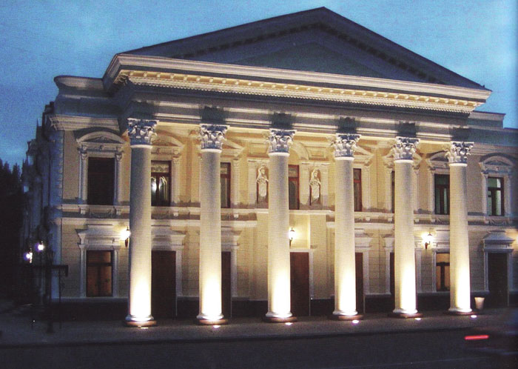

Slide 21
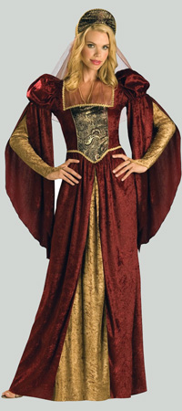

Slide 22
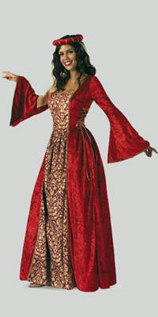

Slide 23
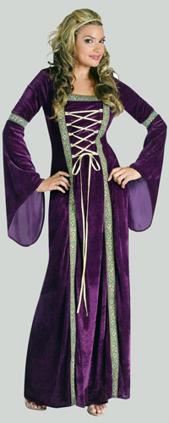

Slide 24
Сценографія доби бароко
Феєрично-видовищний характер придворного оперно-балетного спектаклю до кінця 16 — початку 17 ст. зажадав заміни нерухомої декорації змінною. В 17 столітті усе ширше використалися театральні механізми; застосування теларіїв (3-гранних обертових призм, обтягнутих полотном і розписаних) дозволяло здійснювати зміну декорацій на очах у публіки (італієць Н. Саббатіні, німець І. Фуртенбах). Удосконалення систем театрального мистецтва привело до створення лаштунків (італієць Дж. Алеотті) і сцени-коробки, що зберігає пануюче положення і в 20 ст. Із середини 17 століття італійська система кулісно-аркової декорації (Л. О. Бурначіні, Дж. Тореллі) поширилася по всіх країнах Європи. У міських театрах Лондона в епоху Відродження складається особливий тип сценічної площадки зі членуванням на нижні, верхні, задню сцени й видатної в зал для глядачів просценіумом (перспективні декорації італійського типу в Англії ввів І. Джонс у 1-й чверті 17 ст.). У Росії кулісні «рами перспективного листа» були застосовані вперше в 1672 році.
В добу бароко поширюється будівництво театрів в провінціях і садибах магнатів.цікавим зразком був театр в садибі Сапег Ружани, що нині в Білорусі.Один з бокових корпусів садиби виддали під театр, зала якого нагадувала театр Фарнезе у Пармі.Оснащеність механізмами дозволяля тричі міняти декорації за термін вистави.

Slide 25
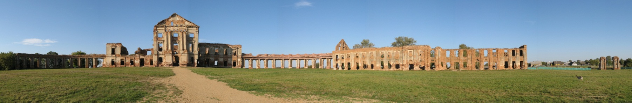

Slide 26
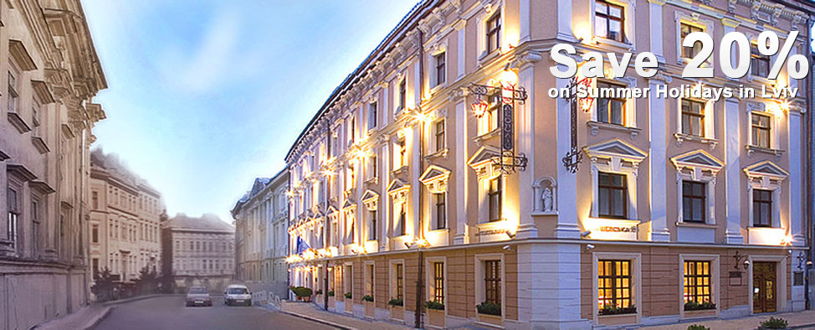

Slide 27
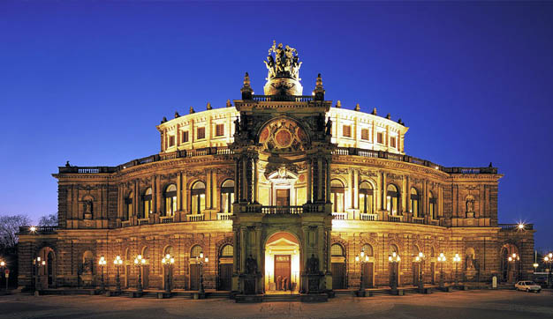

Slide 28
Епоха класицизму
В епоху класицизму драматургічний канон єдності місця й часу дії сприяв пануванню незмінюваної декорації (тронний зал, вестибюль палацу в трагедії, міська площа, кімната — у комедії), тому все багатство декораційно-постановочних ефектів зосередилося в оперно-балетному жанрі. Італійські майстри (А. Поццо, художники із сімейства Галлі-Біббіена) порушили симетрію декорацій 17 ст., увели кутову перспективу, підсиливши засобами живопису ілюзію глибини; домагаючись більшої масштабності шляхом зображення окремих архітектурних частин замість цілого будинку, вони форсували контрасти світла й тіні. В епоху Просвітництва майстри театрального мистецтва зверталися до героїчних образів античності (Французи Дж. Н. Сервандоні, Г. Дюмон, П. А. Брюнетті). Наприкінці 18 століття, у зв'язку з розвитком буржуазної драми, з'явилися декораційні павільйони. У театрельному мистецтві Російської імперії 18 ст. до оформлення спектаклів залучалися іноземні майстри — Дж. Валеріані й П. Ді Г. Гонзаго й ін. В 2-й половині 18 столітті висунулися талановиті російські декоратори, більшість із яких були кріпаками, — брати Бєльські, И. Я. Вишняков, І. Фірсов й ін.
В 17-18 ст. у країнах Азії криза феодальної ідеології призвела і до нововведень у театральному мистецтві. У Японії в 18 ст. споруджувалися будинки для театрів Кабукі, сцена яких мала просценіум, горизонтально розсувну завісу, проходячі крізь залу помости «ханаміті» («дороги квітів»); в 1758 тут була уведена обертова сцена. Середньовічні традиції аж до 20 ст. збереглися в багатьох театрах Індії, Індонезії, країн Індокитаю, де оформлення обмежується головним чином костюмами, масками й гримами.

Slide 29
Театр XIX століття
Велика французька революція зробила значний вплив на театральне мистецтво. На сценах паризьких «театрів бульварів» високе мистецтво театральних машиністів дозволяло відтворювати сцени аварій корабля, пожеж і т. д.; поширилися так називані пратикабли (об'ємні деталі оформлення, що зображували скелі, мости й т.д.). В 1-й чверті 19 ст. Л. Ж. М. Дагер у Франції, Ч. Баркер у Великобританії демонстрували панорами й діорами в сполученні з нововведеннями газового освітлення (уводиться в 1820-і рр.). Представники романтизму висунули вимогу історично конкретної характеристики місця дії (цьому відповідали театральні роботи французів Е. Делакруа, П. Делароша, Ж. Б. Ізабе й ін.). Декоратори й режисери П. Сисері, Ш. Сешан й Е. Деплешен у Франції, Ф. фон Дингельштедт у Німеччині створювали спектаклі зі складними багатокартинними декораціями й пишними костюмами, сполучаючи історичну точність із ефектною красивістю. Ускладнення постановочної техніки змусило застосовувати завісу в перервах між актами (уперше — в 1829 на сцені паризької «Гранд-Опера», а в 1849 тут же — електричне освітлення). У Росії з 1830-х роках главою школи «офіційного романтизму» був А. А. Роллер. Розроблена ним техніка постановочних ефектів розвивалася К. Ф. Вальцем, А. Ф. Гельцером й ін.
Величезний вплив на театральне мистецтво 1870-80-х роках зробила діяльність Мейнингенського театру, режисери якого, прагнучи перебороти традиції італійської кулісно-аркової системи, надавали сценічному рельєфу різноманіття, удосталь застосовуючи пратикабли й різні архітектурні форми. В образотворчих рішеннях мейнингенцев позначився вплив німецького історичного живопису 19 столітті (П. фон Корнеліуса, В. Каульбаха й ін.).

Slide 30
У кінці 1870-х роках із критикою ідеалізованих, самоцільно-феєричних декорацій виступив Е. Золя, що закликав до «точного відтворення соціального середовища» (його послідовниками в сценічному натуралізмі були режисери А. Антуан у Франції й О. Брам у Німеччині). Боротьбу з натуралізмом очолив театр французького символізму (художники М. Дені, П. Серюзьє, Анрі Тулуз-Лотрек, Е. Вюйяр, що об'єдналися навколо режисерів П. Фора і О. М. Люнье-По й створили спрощені, вишукано-стилізовані декорації, за образним строєм близькі мистецтву «модерну»).
Остання чверть 19 століття — епоха розквіту російського Театрально-сценічного мистецтва В. Д. Полєнов, В. М. Васнецов, К. А. Коровин, В. А. Сєров, М. А. Врубель затверджували в театрально-сценічному мистецтві принципи цілісного поетичного трактування спектаклю, використовуючи композиційні прийоми станкового живопису. Величезний вплив на світове театрально-сценічне мистецтво зробила реалістична реформа Московського Художнього академічного театру (індивідуалізоване оформлення кожної постановки, психологічна «життєвість» обстановки, розширення планувальних можливостей й органічний їхній зв'язок із грою актора). Висока мальовнича культура, найтонше вміння передати стиль і характер мистецтва різних епох були властиві майстрам Т.-буд. й., що належали до гурту «Мир мистецтва» (А. Н. Бенуа, Л. С. Бакст, М. В. Добужинський, Н. К. Рерих й ін.); беручи участь в організовані С. П. Дягілєвим гастролях російської опери й балету в Парижу (так називані Росіяни сезони за кордоном, з 1907), ці майстри вивели російське театральне мистецтво на світову арену.

Slide 31
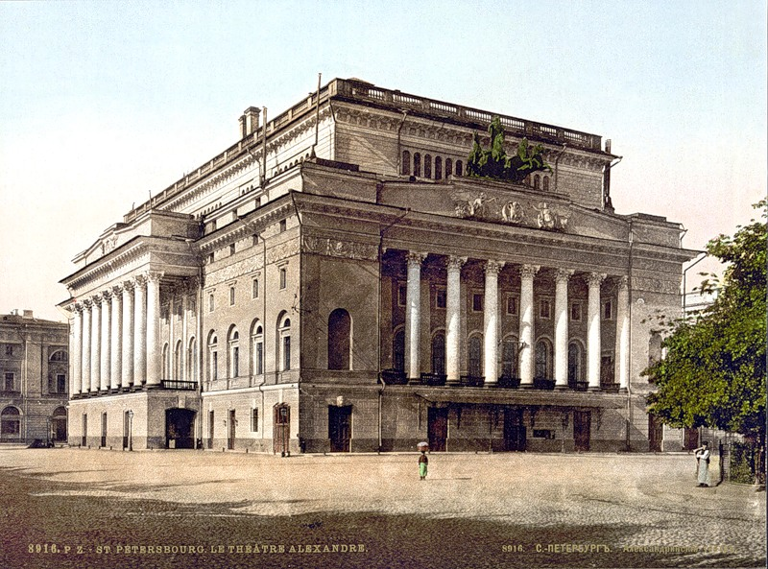

Slide 32
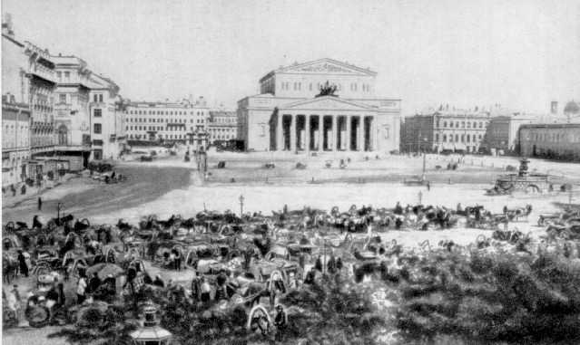

Slide 33
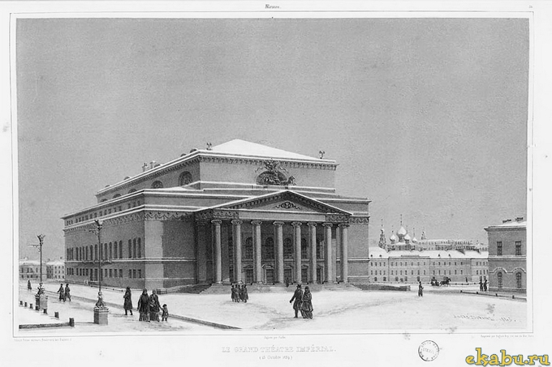

Slide 34
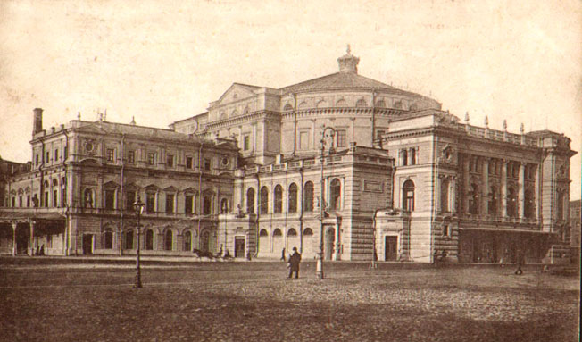

Slide 35
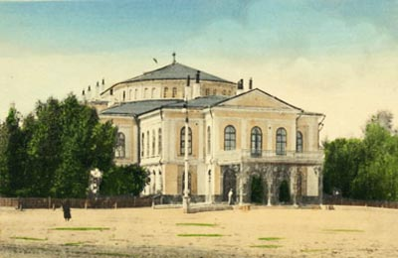

Slide 36
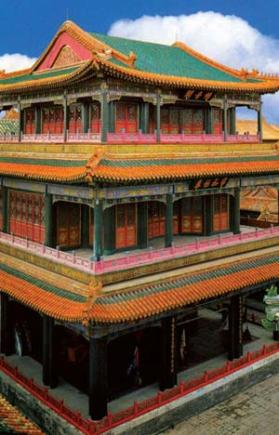

Slide 37
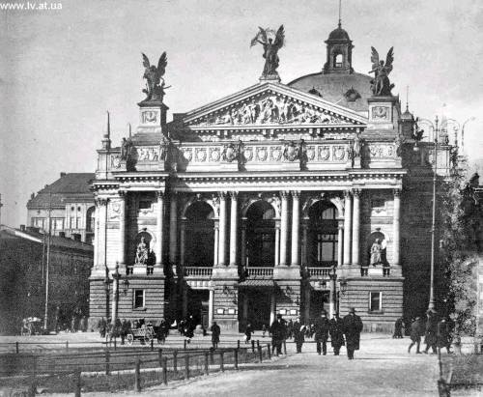

Slide 38
Кінець
Лубни 2012

